Slide 1
Веселое настроение
Мне интересно
Грустное настроение
Мне скучно

Slide 2
Что в детстве приобретешь, На то в старости обопрешься

Slide 3
6
73
55
17
29
4
18
3
51
80
20

Slide 4
47670
154321
5980705

Slide 5
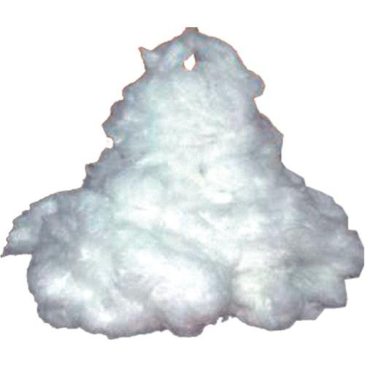
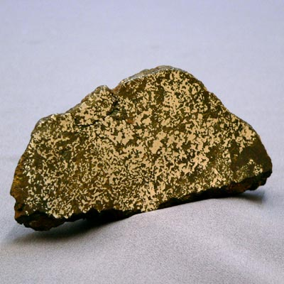
Что легче?
1 кг
1 кг
=

Slide 6
1000
кг
5000
кг
60
кг

Slide 7
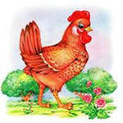
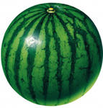
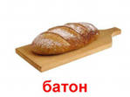
2
кг
12
кг
500
кг

Slide 8
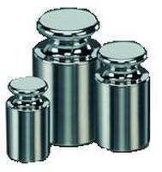
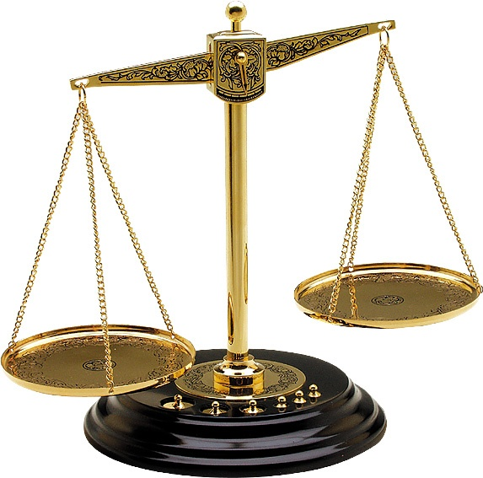
Единицы массы ГРАММ
-познакомиться с новой единицей массы – граммом и узнать разницу между килограммом и граммом

Slide 9
1КГ=1000г

Slide 10
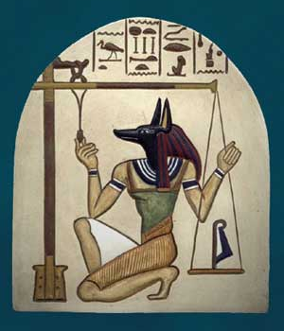
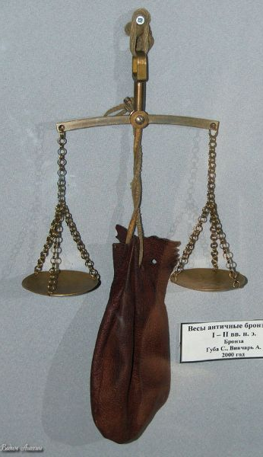
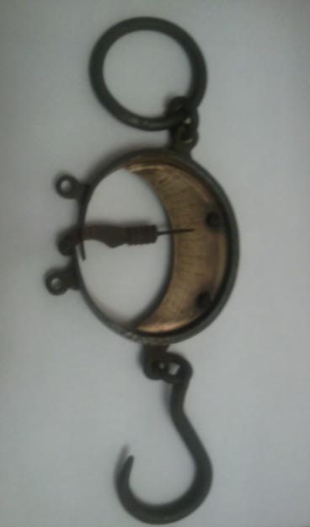
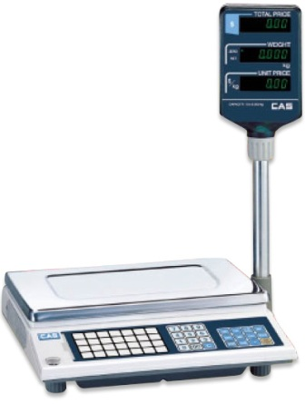
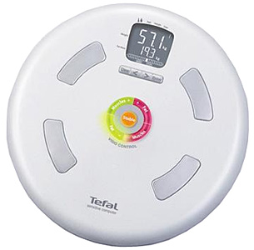
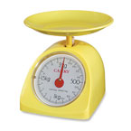
Виды весов

Slide 11
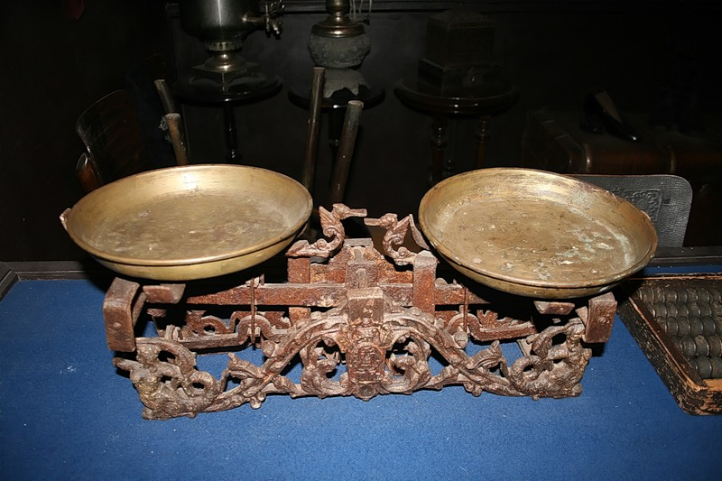
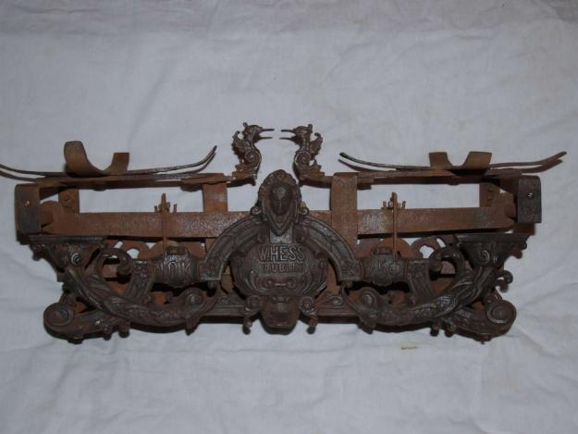
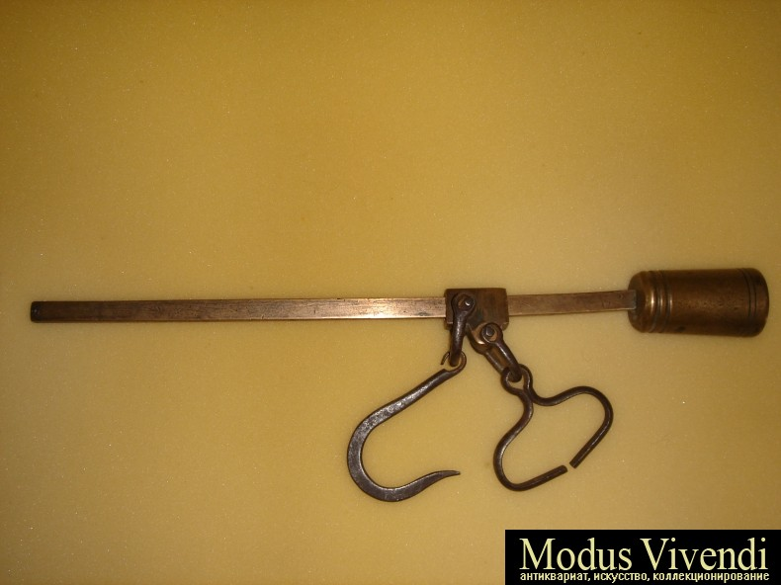
Старинные весы

Slide 12
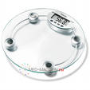
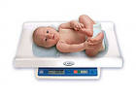
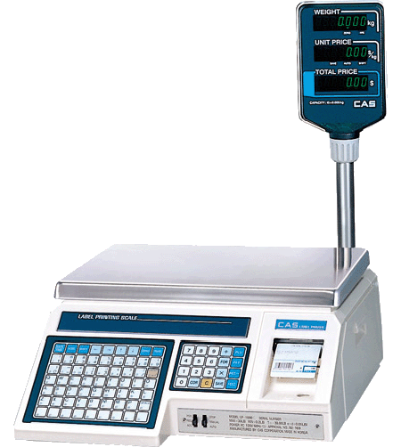
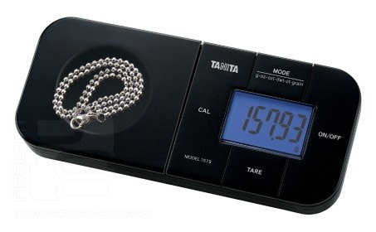
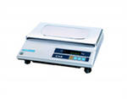
Электронные весы

Slide 13
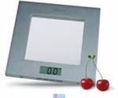
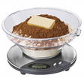
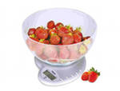
Кухонные весы

Slide 14
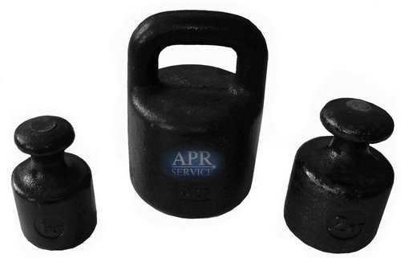
Часовые гири
Измерительные
гири
Спортивные гири

Slide 15
гири бывают разные
1 кг 2 кг 5 кг
100г 200г 500г
10г 20г 50г
1г 2г 5г

Slide 16
Что в детстве приобретешь, На то в старости обопрешься

Slide 17
Какая мера массы больше кг или г ?
Сколько граммов в 1 кг?
В каких случаях мы используем измерения в граммах.

Slide 18
Хочу знать
больше
Хорошо, но могу лучше
Пока испытываю трудности

Slide 19
Молодцы!

Slide 20
Домашнее задание:
№ 10

